Slide 1
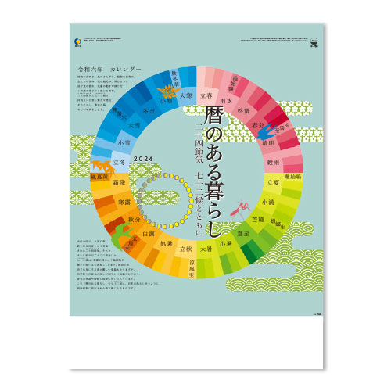
【提案書】
暦のある暮らし（ホットメルト製本）
特徴
季節の移ろいや動植物の様子を短い言葉で表現した七十二候と二十四節気を表示した和の伝統を感じることができるカレンダー。伝統模様と着物をイメージした配色で四季折々の季節感を表現します。※掲載している価格は、100冊の場合の1冊単価になります。価格については、お見積り依頼後に担当スタッフから別途ご案内いたします。
納期
納期スペース
仕様
素材：上質紙・90kg
サイズ：46/4切・13枚（W380×H525mm）
重量：50冊（15kg）
備考：表紙名入れ有り（印刷寸法：W340×H60mm以内）
お見積
お見積りスペース

